Slide 1
Diagrama de componentes
Integrantes:
Almeida Edison
Andrango Jersson
Guasumba Jefferson
Miño David
Quilumba Jorge

Slide 2
Objetivo del tema
El objetivo del tema es modelar el sistema o subsistema que se implementara tal cual es.
Elementos del Diagrama de Componentes
Normalmente los diagramas de Componentes contienen:
Componentes
Interfaces
Relaciones de dependencia, generalización, asociación y realización
Paquetes o subsistemas

Slide 3
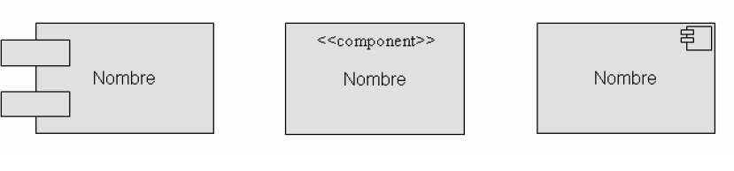
COMPONENTE
Un componente es una parte física de un sistema (modulo, base de datos, programa ejecutable, etc.). Se puede decir que un componente es la materialización de una o más clases, porque una abstracción con atributos y métodos pueden ser implementados en los componentes.
En un DC, un componente se representa con un rectángulo en el que se escribe su nombre y en él se muestran dos pequeños rectángulos al lado izquierdo. O también los siguientes:
Representación simple de un Componente

Slide 4
Representación expandida de un componente

Slide 5
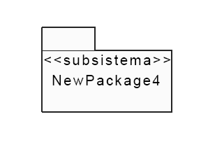
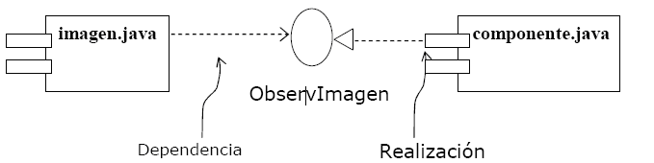
Los componentes se pueden agrupar en paquetes, así como los objetos en clases, además puede haber entre ellos relaciones de dependencia como:
generalización
asociación
agregación
realización

Slide 6
Estereotipos de componentes
UML define cinco estereotipos estándar que se aplican en los componentes
Executable: componente que se puede ejecutar
Library: biblioteca de objetos estática o dinámica
Table: Componentes que representa una tabla de base de datos
File: componente que representa un documento que contiene código fuente o datos
Document: Que representa un documento.

Slide 7
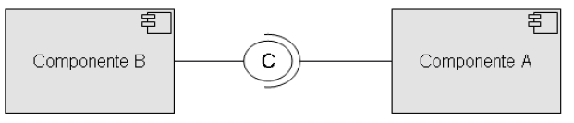
INTERFACES
Es el lazo de unión entre varios componentes.
Donde C es el nombre de la interfaz.

Slide 8
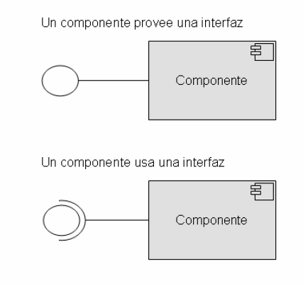
Las interfases pueden representarse de varias formas, como vemos en la gráfica:

Slide 9
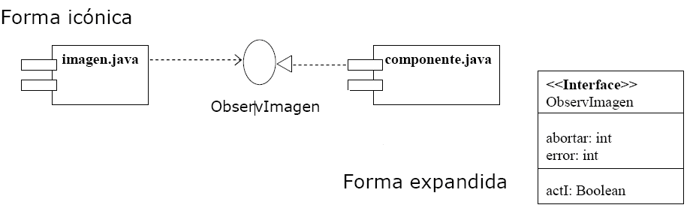
Además, se pueden representar de dos maneras de forma icónica y expandida.

Slide 10
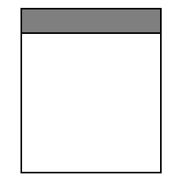
DIAGRAMA DE COMPONENTES
Puntos de entrada
Relación de uso

Slide 11
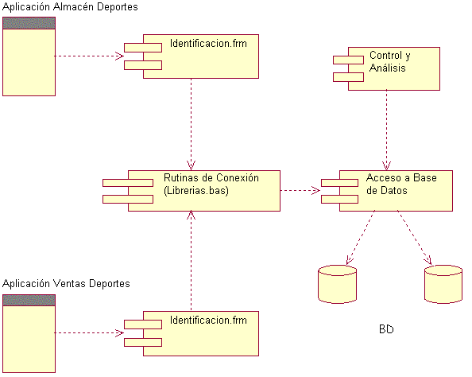
Ejemplo de Diagrama de componentes

Slide 12
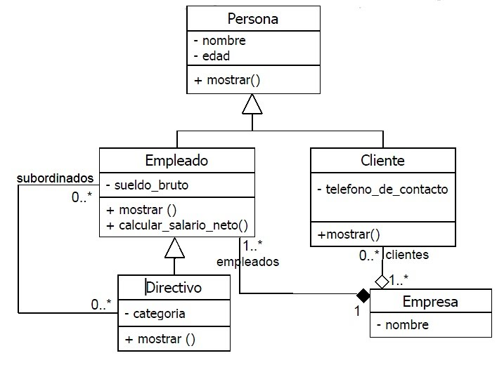
¿En qué fase del ciclo de vida se encuentra?
Se presenta en el diseño que da paso a la implementación
El diagrama de Componentes se genera a partir del diagrama de clases
Dependencias

Slide 13
Pasos para la elaboración de un diagrama de componentes
Previamente al diagrama de componentes debemos de tener hecho el diagrama de clases.
Se debe identificar a todos las clases que participaran en el sistema o subsistema a desarrollar.
Una vez identificado las clases, se procede a identificar sus métodos.
Estos métodos pasaran a ser módulos con líneas de código independientes.
Estos módulos serán los componentes de nuestro diagrama.
Estos componentes se relacionan entre si por medio de sus interfaces.

Slide 14
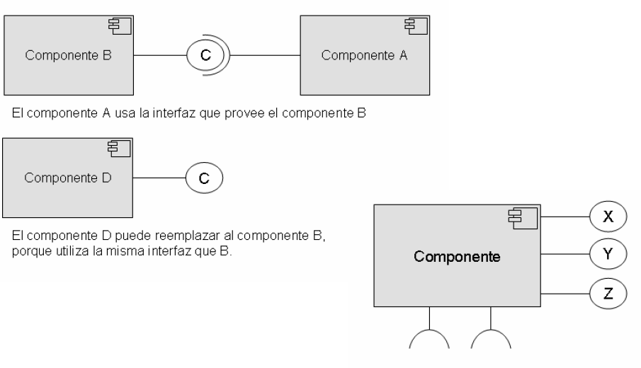
¿Por qué utilizar un Diagrama de Componentes?
Nos permite ver el modelado de un sistema o subsistema
Permite especificar un componente con interfaces bien definidas.
Si los componentes se diseñan de tal forma que puedan ser tratados tan independientemente podrán ser reutilizados.

Slide 15
Como dibujar un diagrama de componentes:
Paso 1: Determina el propósito del diagrama e identifica los artefactos como los archivos, documentos, etc. en tu sistema o aplicación que necesitas representar en su diagrama.
Paso 2: A medida que descubres las relaciones entre los elementos que identificaste anteriormente, crea un diseño mental de tu diagrama de componentes.
Paso 3: Al dibujar el diagrama, agrega primero los componentes, agrupándolos dentro de otros componentes como mejor te parezca.
Paso 4: El siguiente paso es agregar otros elementos, como interfaces, clases, objetos, dependencias, etc. al diagrama de componentes y completarlo.
Paso 5: Puede adjuntar notas en diferentes partes de su diagrama de componentes para aclarar ciertos detalles a otros usuarios.

Slide 16
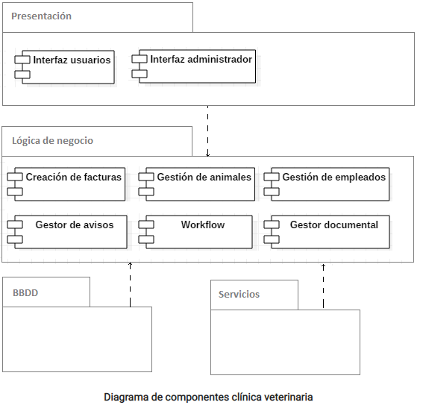
Diagrama de Componentes Ejemplo
Diagrama para una clínica veterinaria

Slide 17
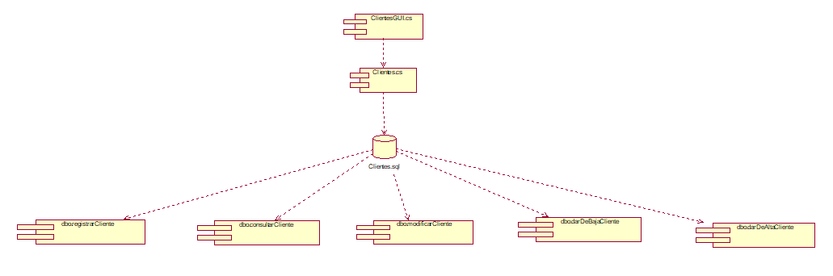
Ejemplo Proyecto Software I Modulo Cliente

Slide 18
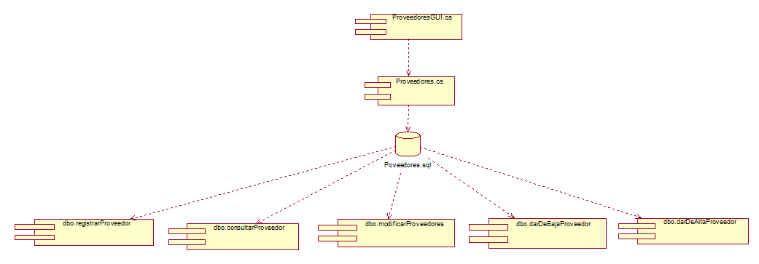
Ejemplo Proyecto Software I
Modulo Proveedor

